Slide 2





前言
Qianyan
炒股切忌浮燥是宓老师多年实战的经验宝典，不追涨杀跌是宓老师多年实战的格守信条。“操作就是战胜自我” 是宓老师多年实战的内涵修养。宓老师告诫每一位入市的炒股者，如果你能把进入股市象闲庭信步一样悠然自得，有所为有所不为，那你就成功了一半；如果你漫步股市能轻松自如心境宽阔，尤如在自家花园中散步一样，众人皆醉我独醒，那你就完全成功了。

Slide 3
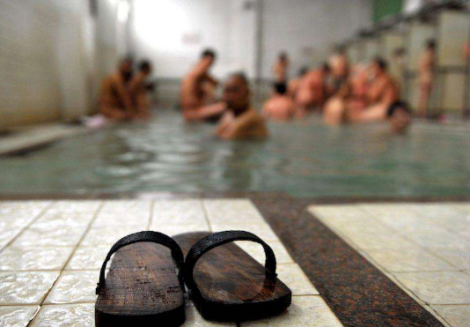
上海
盘面研究
多龙战法精讲
实战细节
用户总结
正文
第 页
第一章
1
澡堂随着放入凉水温度变低，和机构一起泡澡的散户受不了慢慢离开，从40度降到15度左右，只剩几个能熬能撑的散户机构咬紧牙关死撑，大喊大叫，放热水放热水冻死了！管理员喊的紧了感觉到温度下降，开始停冷水放热水，可传导需要时间。池子里的人基本上挺过来了，但池外离场的人很难再进来，有些刚离场的一看热了些也许回来。但穿衣上岸的人基本不来，要来只有等到新人，新人要来至少还要半年左右或一年的时间。这也许是判断未来市场走势的形象说法。
澡堂与股市

Slide 4
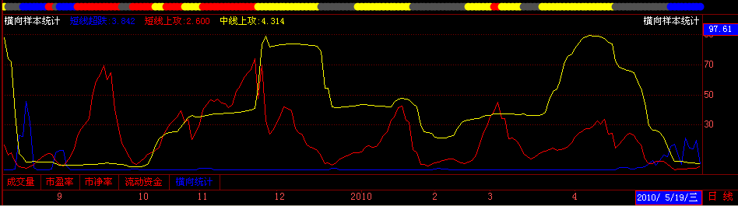
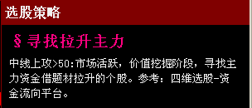
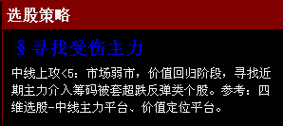
上海
盘面研究
多龙战法精讲
实战细节
用户总结
正文
第 页
第一章
统计学：指数是最好研究大市趋势的指标，不过对于中小投资者来讲，未来大盘一个月以上的方向已经不是我们研究的重点，我们更多是在乎现在有什么样的买入机会，机会的数量是否在增加，我们应该采取什么样的策略来进行操作。策略：根据市场短线向上个股的数量和中线向上个股的数量来改变在大市环境中短线和中线的操作策略。通过个股机会的变化来调整整体的操作策略。
2
短线上攻
中线上攻
了解横向统计
超跌反弹

Slide 5
上海
盘面研究
多龙战法精讲
实战细节
用户总结
正文
第 页
第一章
短线上攻低位（10以下）的操作方法
找短线超跌股
短线上攻低位（10-30向上）的操作方法
找上升回档的股票
短线上攻低位（30-70向上）的操作方法
找强者恒强的股票
短线上攻低位（70-90向上）的操作方法
积极追涨短线快速操作
短线上攻低位（90以上）的操作方法
随时出现短线调整，T+1操作。
注意事项1：当短线上攻向下时，应观望，在大盘调整中买入强势股或等待大盘支撑位。
3
短线上攻

Slide 6
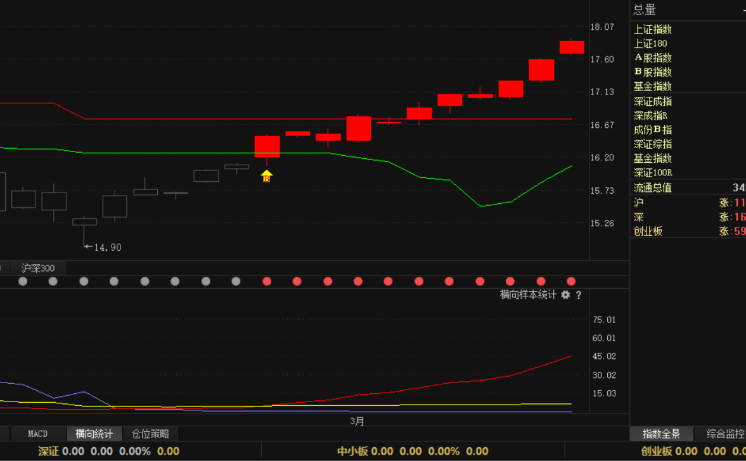
上海
盘面研究
多龙战法精讲
实战细节
用户总结
正文
第 页
第一章
4
通过历史2018.2.26 2016.3.17 2015.10.8日来看，只要短线上攻从低位开始攀升向上，只要不拐头向下或者到极限数值90的必有一跌的时候 就可以积极去把握市场机会，至于震荡市中成功率很高的四四原则，在逼空的环境中要酌情慎用，以免卖飞，各位注意
以古为鉴

Slide 7
上海
盘面研究
多龙战法精讲
实战细节
用户总结
正文
第 页
第二章
决策系统：多龙战法
1
1
指标选股：流动资金三天泛红+13日涨停
猎手选股：近五日涨停棱镜中查找十家以上涨停的板块个股
2
运用超级大单和席位密码精选，还有流动资金泛红，流动资金新高最好
多龙战法
3
对精选个股做预警金叉（乖离率2，捕捞金叉）
4
盘中预警金叉，只要个股不超过三个点是买入（可以酌情运用试错仓），但错过最佳买点后就是60分钟放量金叉追涨
5
如果个股金叉后两天不能涨停果断清仓或者减仓换强势股以免浪费持股时间，而如果连续涨停的则持股待涨

Slide 8
上海
盘面研究
多龙战法精讲
实战细节
用户总结
正文
第 页
第二章
决策系统：多龙追涨
2
1
肉眼选股：翻看涨停板的个股
猎手选股：运用涨停棱镜，重点关注10家以上涨停板块个股
2
运用超级大单和席位密码精选，还有流动资金泛红，流动资金新高最好
多龙追法
3
重点关注以实体涨停板过五天线压力的个股
4
次日高开3个点，最好60分钟刚金叉的状态介入（一字板涨停的个股回避不做）
5
如果个股无法涨停则酌情止盈，或者账面亏损3个点后止损离场

Slide 9
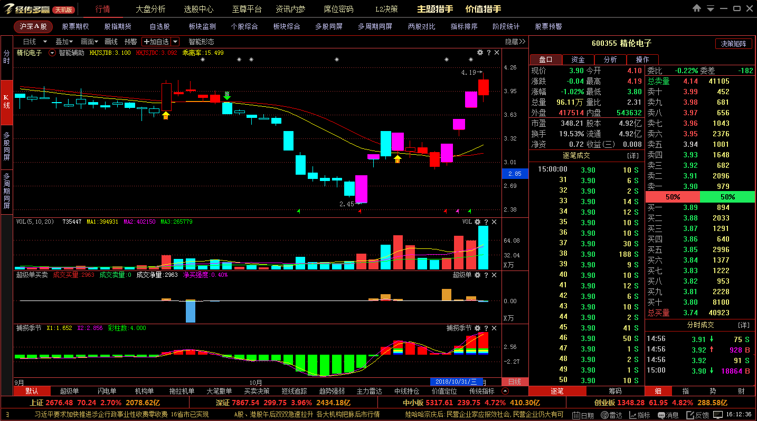
上海
盘面研究
多龙战法精讲
实战细节
用户总结
正文
第 页
第二章
3
基础图形

Slide 10
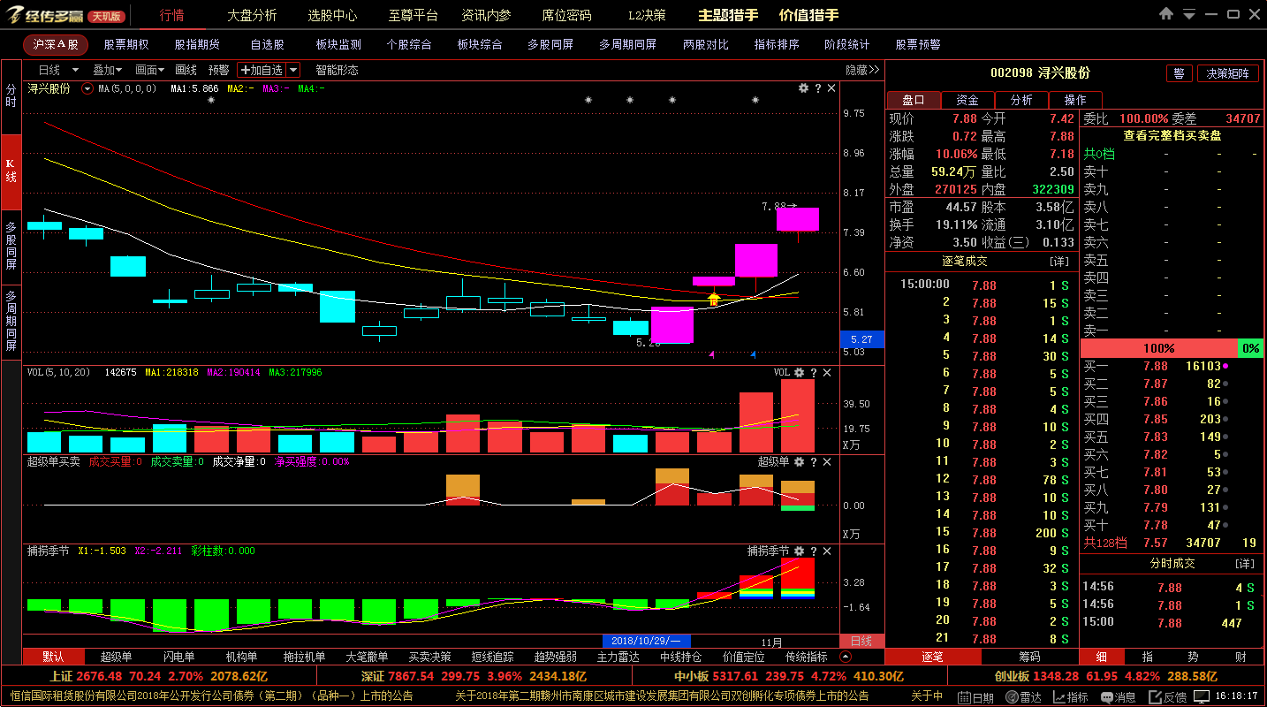
上海
盘面研究
多龙战法精讲
实战细节
用户总结
正文
第 页
第二章
4
变种：多龙追涨

Slide 11
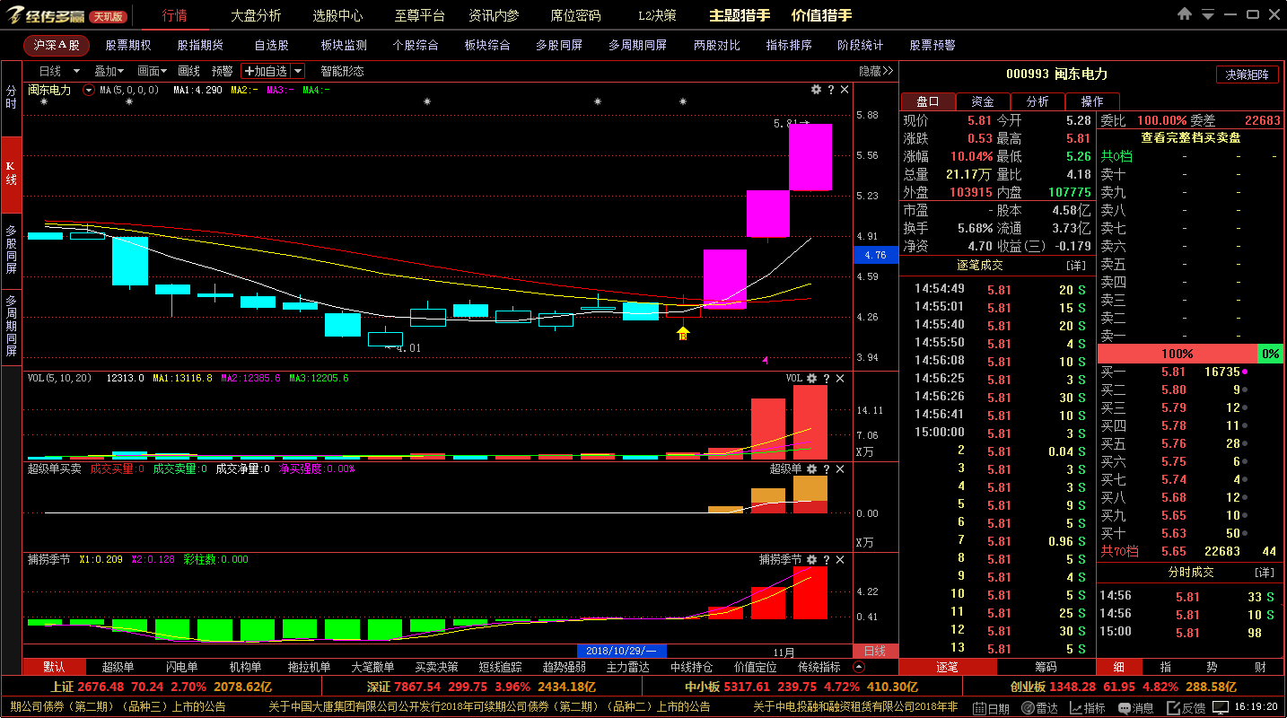
上海
盘面研究
多龙战法精讲
实战细节
用户总结
正文
第 页
第二章
4
变种：多龙追涨

Slide 12
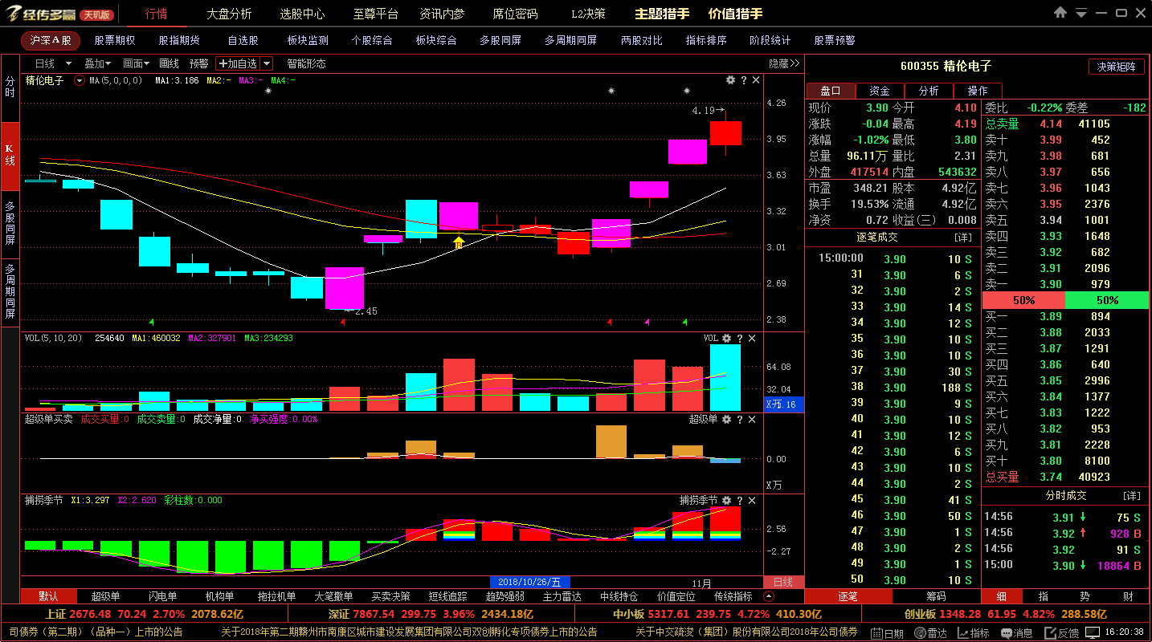
上海
盘面研究
多龙战法精讲
实战细节
用户总结
正文
第 页
第二章
4
变种：多龙追涨

Slide 13
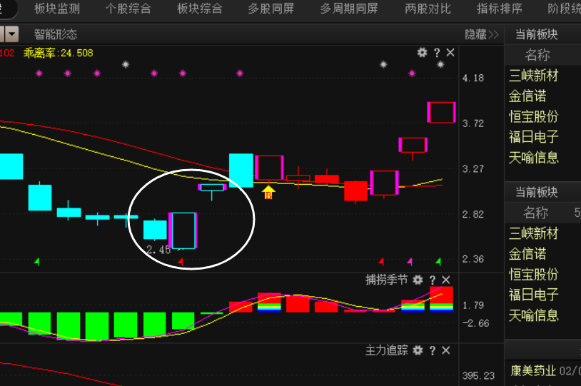
上海
盘面研究
多龙战法精讲
实战细节
用户总结
正文
第 页
第三章
1
实战细节一
尽量找两个或者三个涨停以下的个股为主

Slide 14
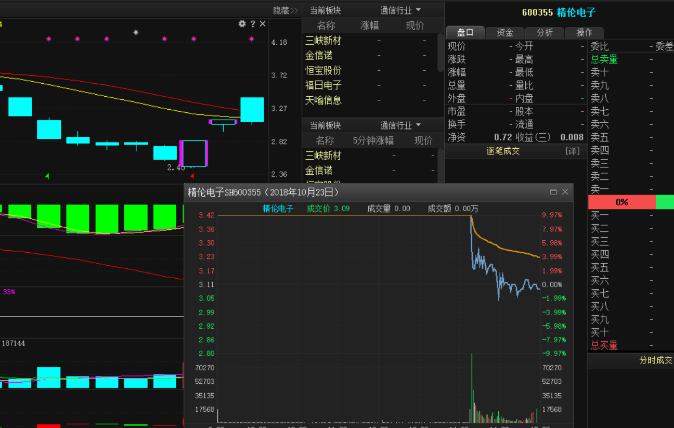
上海
盘面研究
多龙战法精讲
实战细节
用户总结
正文
第 页
第三章
2
实战细节二
尽量不要排一字板或者缩量板，里面获利盘太多，极其容易出货。容易炸板，当天容易大面

Slide 15
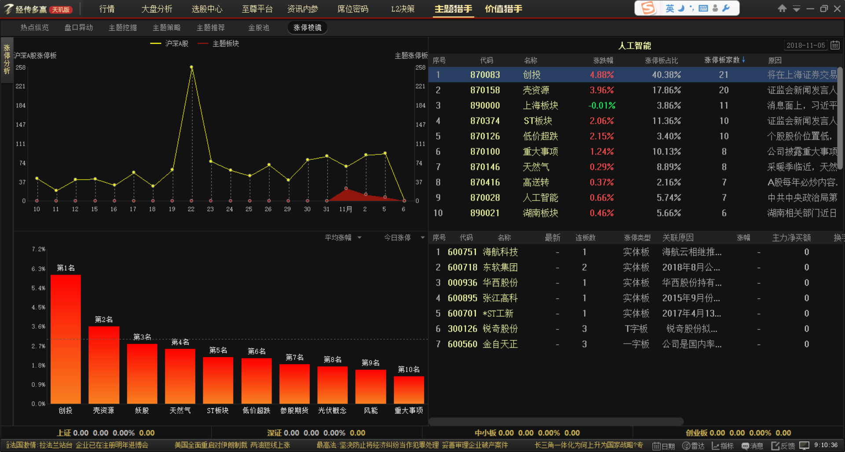
上海
盘面研究
多龙战法精讲
实战细节
用户总结
正文
第 页
第三章
3
实战细节三
热点板块中的个股，容易涨停，运用涨停棱镜捕获频繁出涨停的板块

Slide 16
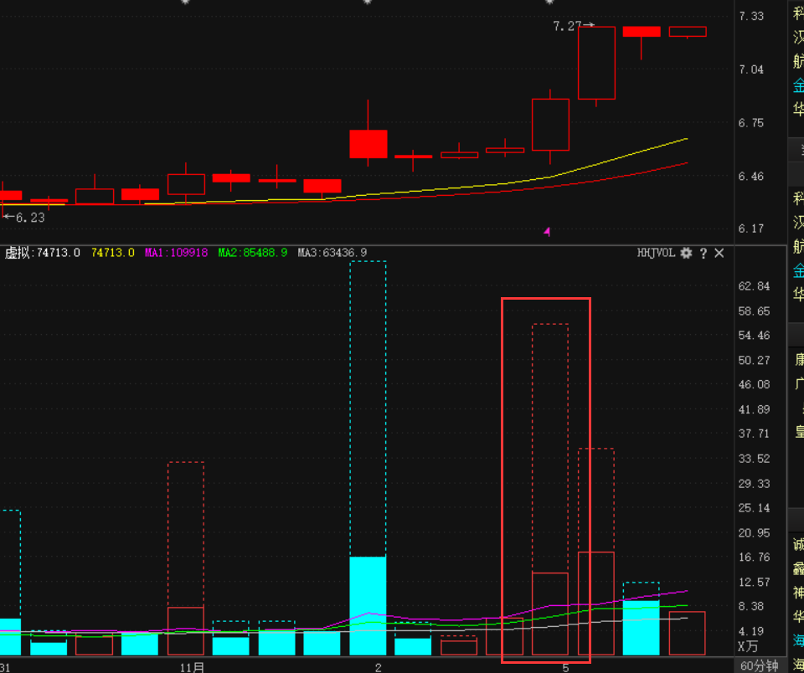
上海
盘面研究
多龙战法精讲
实战细节
用户总结
正文
第 页
第三章
4
实战细节四
尽量选择B点后第一次回档的个股，另外买入的时候，最好个股是放量60分钟金叉，扭转出日线金叉，这种个股容易涨停

Slide 17
上海
盘面研究
多龙战法精讲
实战细节
用户总结
正文
第 页
第三章
5
实战细节四
尽量选择B点后第一次回档的个股，另外买入的时候，最好个股是放量60分钟金叉，扭转出日线金叉，这种个股容易涨停

Slide 18
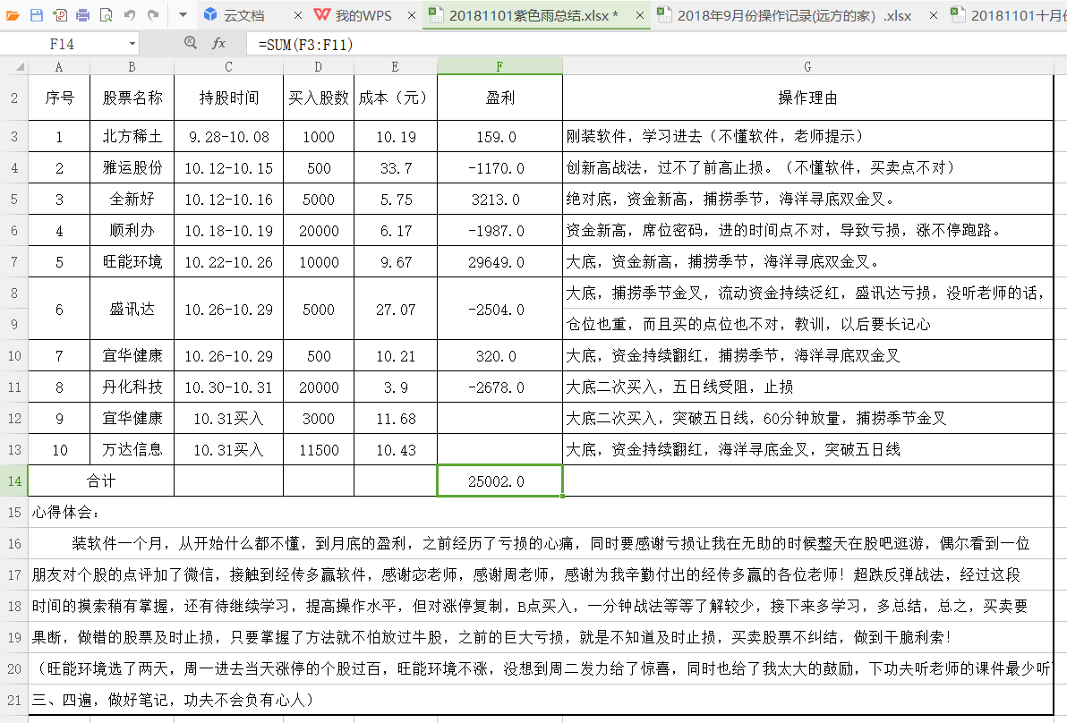
上海
盘面研究
多龙战法精讲
实战细节
用户总结
正文
第 页
第四章
1
紫色雨

Slide 19
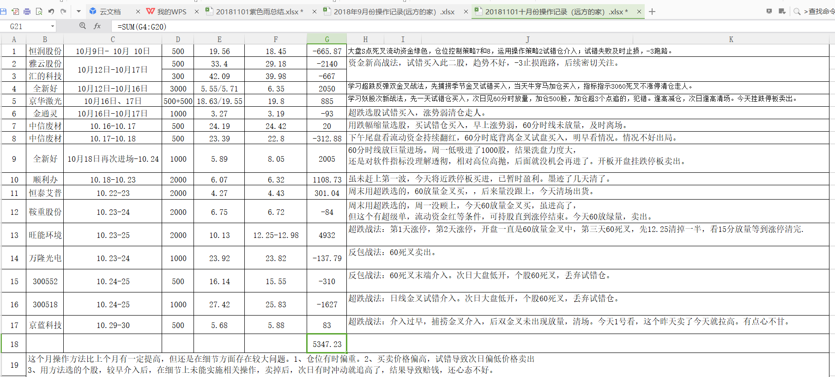
上海
盘面研究
多龙战法精讲
实战细节
用户总结
正文
第 页
第四章
2
远方的家

Slide 20

总结
总结
1、化繁为简，多看横向统计了解市场现状，短线上攻不到90或者拐头向下，操作可以略微激进
2、目前横向统计24，多龙战法是首选
3、席位、超级单、流动资金泛红和涨停棱镜缺一不可，具有这些特征的个股容易跑赢大盘

